Slide 1
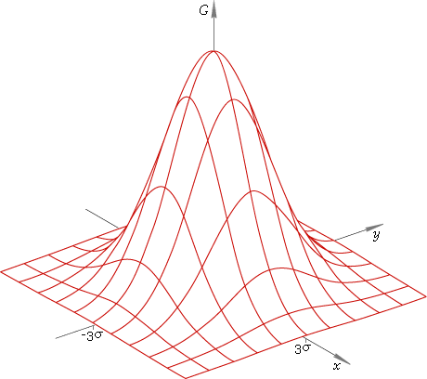
Medidas de posición
Oscar Centeno Mora

Slide 2


Preámbulo…
Se le pide analizar la siguiente información referente a las citas de emergencia de un centro de salud y sus gastos intermediarios.
Le piden que determine: la cantidad de días de mayor frecuencia de permanencia de los pacientes en el servicios de salud, los días exactos donde el 50% de los pacientes que ingresan permanecen internados en una cama, el monto promedio de gastos del centro médico, cantidad de horas exactas de permanencia de al menos el 85% de los pacientes, etc.
Y ud se pregunta : ¿cómo podría averiguar TODO esto?

Slide 3


Preámbulo…
¿Qué piensa hacer? ¿Cómo va a proceder?

Slide 4


Preámbulo…
El presente tema se encuentra en las técnicas de análisis de la Estadística descriptiva.
Anteriormente se estudiaron los números absolutos, los números relativos, y las distribución de frecuencias como métodos para analizar la información.
Seguimos bajo la temática del análisis de la información, pero ahora nos enfocamos en lo primordial de los análisis: la posición y localización.
Los temas de medidas de posición y variabilidad se deben de analizar de forma conjunta.

Slide 5
Índice
Introducción
El promedio
1
4
La moda, valor mínimo y máximo
Uso de las medidas de posición
2
5
La mediana
3

Slide 6
Índice
Introducción
1

Slide 7
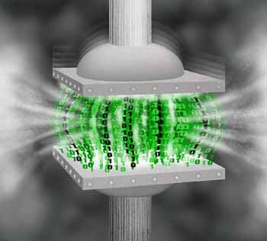

Introducción
En los análisis estadísticos es muy importante conocer acerca de la forma o patrón de la distribución de los datos: posición, tendencia central y la dispersión o variabilidad alrededor de los valores centrales.
Es necesario tanto para el análisis e interpretación del conjunto de datos, como para realizar comparaciones entre varios conjuntos de valores, el obtener medidas que resuman o condensen las características del conjunto de datos en cuanto a la posición y la variabilidad.
El presente capítulo aborda las medidas de posición, y en próximo sobre las medidas de variabilidad

Slide 8
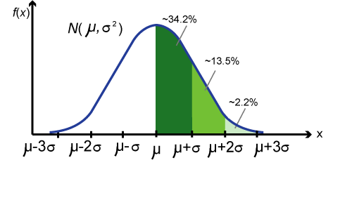
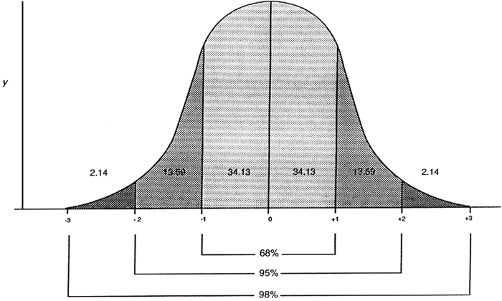
Introducción
El propósitos de las medidas de posición es tratar de resumir, en un solo número la posición o localización de la distribución. Caso que no contemplaba las medidas relativas
A las medidas de posición también se les conoce como medidas de posición central, ya que la mayoría de veces importa más la situación central, en donde se distribuyen los datos (este hecho es muy común).
Por diversas razones, las posiciones centrales son las más utilizadas

Slide 9


Introducción
En resumen, la tendencia central o posición de un conjunto de datos, puede expresarse en varias formas o tomando en cuenta diferentes dimensiones, por ello la Estadística utiliza varias medidas de posición:
a. Moda
b. Mediana
c. Media aritmética o promedio
d. Media geométrica
e. Media armónica
f. Cuantilos - percentiles
No vamos a verlas

Slide 10
Las medidas de posición
Medidas de posición
Media aritmética (promedio), simple o ponderada
La moda mínimo máximo
La mediana
Percentil

Slide 11
Índice
Introducción
1
La moda, valor mínimo y máximo
2

Slide 12
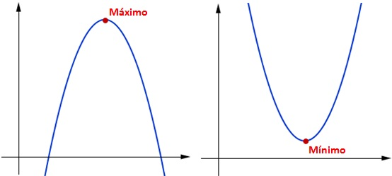

Valor mínimo y valor máximo
El valor mínimo se refiere al o los valores con la menor denominación en la variable de interés.
El valor máximo se refiere al o los valores con la mayor denominación en la variable de interés.
¿Esto en qué ayuda a determinar la posición de una distribución?

Slide 13

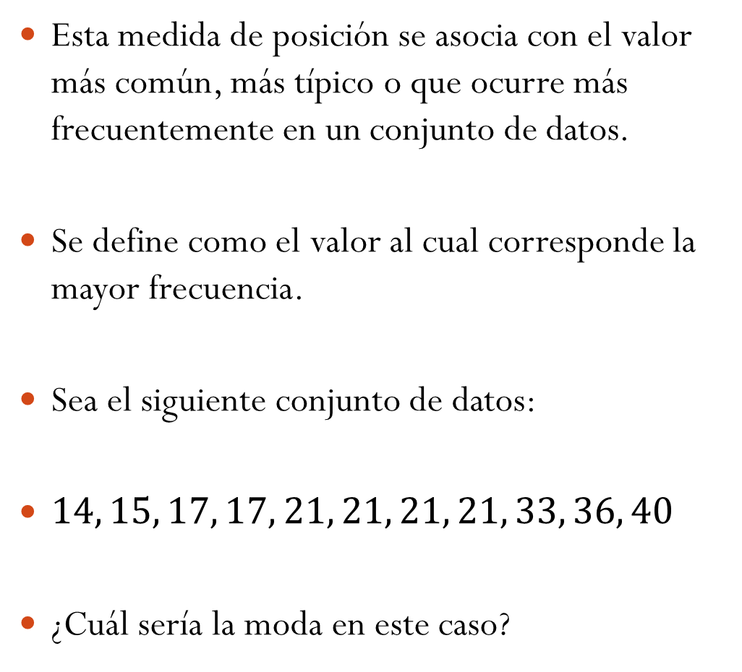
La moda (Mo)
Esta medida de posición se asocia con el valor más común, más típico o que ocurre más frecuentemente en un conjunto de datos.
Se define como el valor al cual corresponde la mayor frecuencia.
Sea el siguiente conjunto de datos:
$14, 15, 17, 17, 21, 21, 21, 21, 33, 36, 40$
¿Cuál sería la moda en este caso?

Slide 14


La moda (Mo)
La moda es una medida muy natural para describir un conjunto de datos, su concepto se adquiere fácilmente: es el dato más común.
La principal limitación está en el hecho de que requiere un número suficiente de observaciones para que se manifieste o se defina claramente.
La moda en ciertos casos puede no existir, no estar definida, e incluso si existe puede no ser única.
En éste ultimo caso, la serie de datos tiene más de un valor modal.

Slide 15

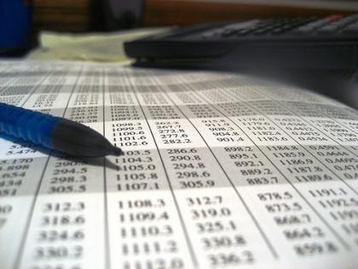
La moda (Mo)
Por ejemplo, sea la siguiente serie de datos:
En este caso no hay una moda definida.
En este otro caso:
Se presentan 2 modas, ya que los valores 55 y 73 se repiten tres veces.
En estos 2 últimos ejemplos, la utilidad de la moda es muy reducida y difícil de interpretar por tener pocos datos.

Slide 16
La moda (Mo)
Finalmente, la moda se puede aplicar para datos cuantitativos como cualitativos.
Ejemplo: marcas de computadoras
¿Cuál es la moda?
Dell | Toshiba | Toshiba | Toshiba | Toshiba | Toshiba
Acer | Toshiba | Toshiba | Toshiba | HP | Toshiba
HP | Acer | HP | HP | Dell | HP
Dell | Toshiba | HP | Dell | HP | Toshiba
HP | HP | Dell | Toshiba | Toshiba | Toshiba
Toshiba | Acer | Toshiba | HP | HP | Dell

Slide 17
Índice
Introducción
1
La moda, valor mínimo y máximo
2
La mediana
3

Slide 18


La mediana
La mediana se define como el valor central de una serie de datos ordenados de tal forma que no más de la mitad de las observaciones son menores que ese valor, y no más de la mitad son mayores a este valor.
Para calcular la mediana es necesario, en primero lugar, ordenar los datos de acuerdo a su magnitud. Luego se determina el valor central de la serie, y esa es la mediana.
La mediana tiene 2 formas de calcularse: si se tiene un conjunto total de datos sea par o impar.

Slide 19


¡NO CONFUNDIR EL TÉRMINO EN DONDE SE ENCUENTRA LA MEDIANA CON RESPECTO AL VALOR DE ESTA!

Slide 20

La mediana: conjunto impar
Datos impar
La mediana se encuentra en el siguiente término:
Ahora, la media sería el valor del 4^{to} término, lo que ahora si daría valor de la mediana:

Slide 21


La mediana: conjunto par
Datos par
La mediana se encuentra en el siguiente término:
En este caso la mediana se encuentra entre el 4° y 5° término, es decir entre los valores 5 y 16. En este caso el valor de la mediana sería un promedio de estos valores.

Slide 22
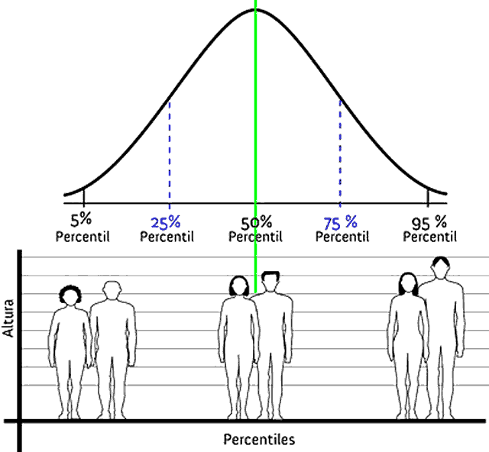

El percentil
La mediana también es conocida como el percentil 50.
Puede que nos interesa no solo dividir los datos en dos partes, sino en 4, o tener los grupos de 10, etc.
Puede que nos interese también conocer el punto 17°, o el 67°, etc. Por lo que interesa conocer una formula general para partir los datos como lo hace la mediana

Slide 23


El percentil
El percentil es una medida de tendencia central que indica, ordenados los datos de menor a mayor, el valor de la variable por debajo del cual se encuentra un porcentaje dado de observaciones en un grupo de observaciones. Una definición más formal:
“Dado un conjunto de n observaciones x1, x2,…, xn, el p-ésimo percentil P es el valor de X, tal que p por ciento o menos de las observaciones son menores que P, y (100-P) por ciento o menos de las observaciones son mayores que P.”

Slide 24
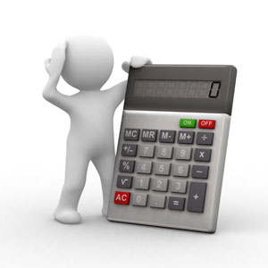
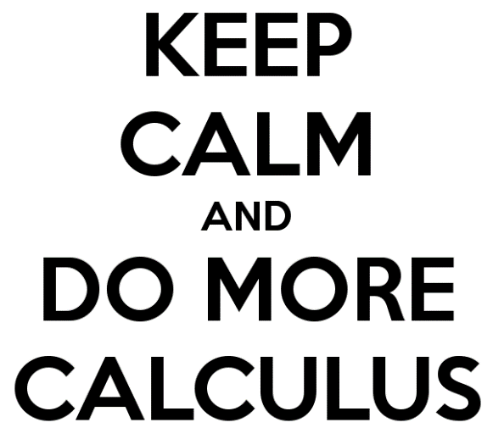

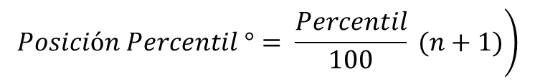
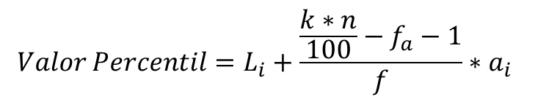
El percentil
Supongamos que queremos obtener el percentil 15 en un conjunto de datos, la fórmula general sería:
Si suponemos que tenemos un muestra de tamaño 50, la posición del percentil estaría dada por lo siguiente:
El valor exacto se obtiene mediante la fórmula:
$$\left.Posición Percentil °= \frac{Percentil}{100} (n+1)\right)$$
$Posición Percentil °= \frac{15}{100} \left(50+1\right)=$ 7.65
$$Valor Percentil=L_{i}+\frac{\frac{k∗n}{100}−f_{a}−1}{f}∗a_{i}$$

Slide 25
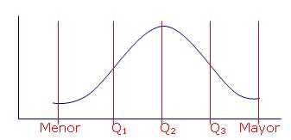
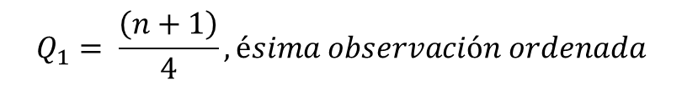
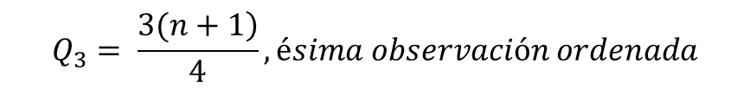
Los cuartiles
En la práctica, los percentiles no son tan utilizados como los cuartiles.
Los cuartiles parten la distribución de datos en 4 partes. Su representación matemática es la siguiente:
$$Q_{1}= \frac{\left(n+1\right)}{4}, ésima observación ordenada$$
$$Q_{2}= \frac{\left.2(n+1\right)}{4}= \frac{n+1}{2}, ésima observación ordenada$$
$$Q_{3}= \frac{\left.3(n+1\right)}{4}, ésima observación ordenada$$

Slide 26
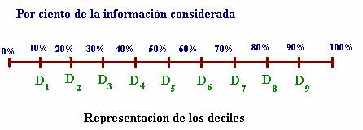
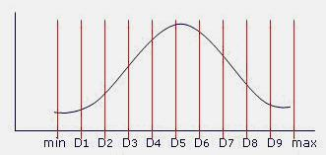
Para los deciles…. cómo sería?

Slide 27
Índice
Introducción
El promedio
1
4
La moda, valor mínimo y máximo
2
La mediana
3

Slide 28
La media aritmética ( ) o promedio
Es la medida de posición más usada y conocida.
Existen 2 formas alternativas para su cálculo
Promedio
Promedio simple
Promedio ponderado
Absolutos
Relativos

Slide 29
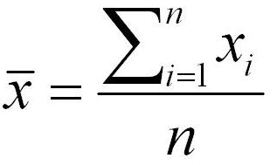



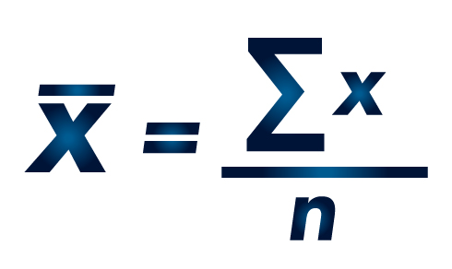
Promedio simple
Es un conjunto de valores, es el resultado que se obtiene al dividir la suma de esos valores entre el número de ellos.
Por ejemplo, si en una clase hay 12 personas cuyas edades son:
La edad promedio de esas personas sería:
La importancia del promedio es que para un conjunto de datos, esta medida es por mucho la que la gente prefiere saber (propiedades matemáticas).

Slide 30


Ejemplos de promedios

Slide 31
Promedio ponderado: absoluto
Muchas veces los valores de interés no tienen la misma ponderación, o no tienen el mismo “valor” con respecto a otros casos.
En este caso para determinar el promedio es necesario ponderar los resultados, por lo cual realizamos un promedio ponderado.
Ejemplo: notas de curso
Nota curso | Créditos | N*Curso
85 | 1 | 85
90 | 1 | 90
95 | 3 | 285
95 | 4 | 380
100 | 7 | 700
Total | 16 | 1540

Slide 32




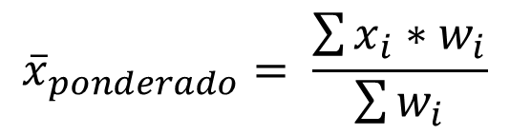
Promedio ponderado: absoluto
El promedio ponderado sería las multiplicaciones entre las observaciones de la característica y el ponderador (curso y créditos respectivamente):
El promedio ponderado sería:
$${\overline{x}}_{ponderado}= \frac{\sum{x_{i}∗w_{i}}}{\sum{w_{i}}}$$

Slide 33


Promedio ponderado: relativo
El promedio ponderado también se puede utilizar con números relativos.
Por ejemplo, si se quisiera un promedio, en donde en términos porcentuales se le de más énfasis a cierta característica u otro, es un caso de promedio ponderado para números relativos.
Este tipo de promedio se utilizan mucho en estimaciones con poblaciones desbalanceadas, calificaciones son variables con diferentes pesos, etc.
El es promedio con mayor aplicación….

Slide 34

Promedio ponderado : relativo
Supóngase que una encuesta de satisfacción quiere conocer el grado de satisfacción de las carretas según la provincia de residencia.
Participaron personas de 4 provincia, y los valores promediados de satisfacción y el porcentaje de participación por zona se presenta a continuación:
…..cuál sería el nivel medio de satisfacción?
Provincia | Ponderación | Promedio
San José | 0,6 | 78
Alajuela | 0,2 | 79
Cartago | 0,1 | 92
Heredia | 0,1 | 94

Slide 35


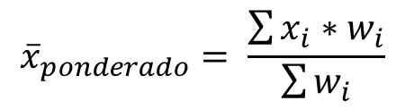
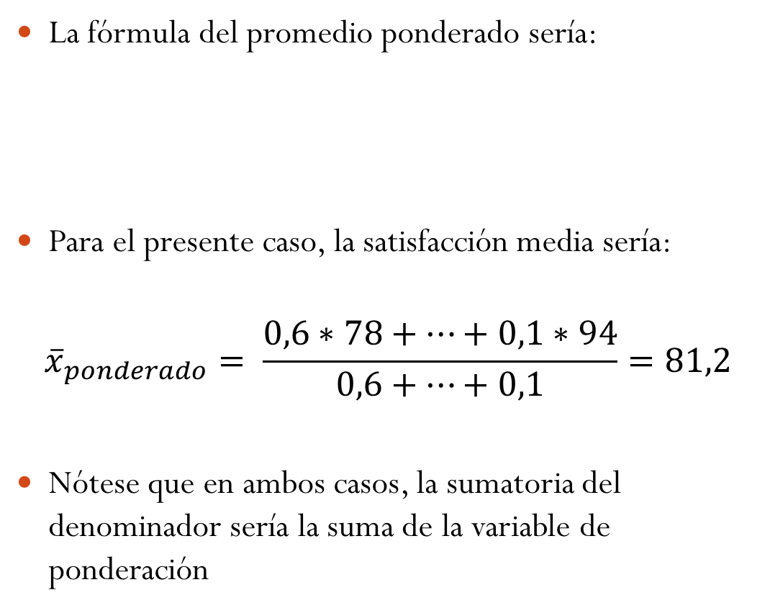
Promedio ponderado : relativo
La fórmula del promedio ponderado sería:
Para el presente caso, la satisfacción media sería:
$${\overline{x}}_{ponderado}= \frac{0,6∗78+…+0,1∗94}{0,6+…+0,1}=81,2$$
Nótese que en ambos casos, la sumatoria del denominador sería la suma de la variable de ponderación
$${\overline{x}}_{ponderado}= \frac{\sum{x_{i}∗w_{i}}}{\sum{w_{i}}}$$

Slide 36
Índice
Introducción
El promedio
1
4
La moda, valor mínimo y máximo
Uso de las medidas de posición
2
5
La mediana
3

Slide 37

Usos de las medidas de posición
¿Cuál Medida debo utilizar? Depende……

Slide 38
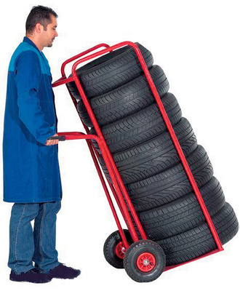

Usos de las medidas de posición
El propósito de las M.d.P. es caracterizar y presentar un conjunto de datos; y cada una de las diferentes medias propuestas lo hacen de alguna manera.
Dependiendo del propósito que se tenga, una medida es mejor que otra, sin embargo estas no compiten, sino que se complementan.
Una parte del problema acerca de qué medida usar, desaparece si se tiene una idea clara de cuál es el aspecto del conjunto de datos que se quiere conocer, y si el conjunto de datos posee o no valores extremos bajos o altos

Slide 39

Usos de las medidas de posición
Sea la siguiente distribución de datos:
Mo
Me
X
Distribución simétrica

Slide 40
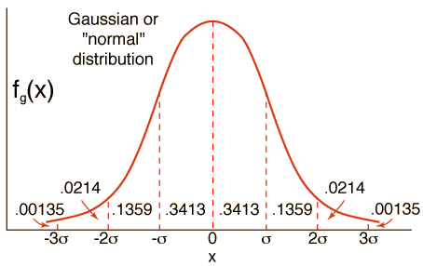
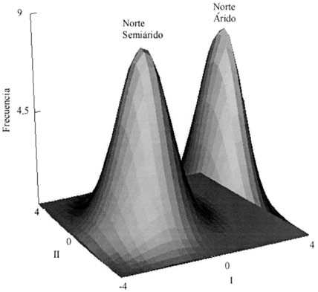
Usos de las medidas de posición
Cuando los datos se distribuyen normalmente, la Mo, Me, y coinciden (valen lo mismo). En este caso, cualquier es bueno para caracterizar el grupo de datos, pero igual se prefiere al .
De igual forma, si las 3 medidas no coinciden mucho, pero no hay un alejamiento extremo, se escoge el por tener mejores propiedades estadísticas.
Casi siempre, el es la medida de preferencia para caracterizar un conjunto de datos.

Slide 41
Usos de las medidas de posición
Si la distribución de datos es asimétrica (una cola más extendida que la otra) entonces se prefiere una medida que otra, dependiendo además de lo que se quiere.
Dos casos de distribuciones asimétricas:
Asimetría
Asimetría positiva
Asimetría negativa

Slide 42
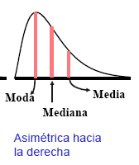
Usos de las medidas de posición
Asimetría positiva

Slide 43
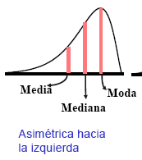
Usos de las medidas de posición
Asimetría negativa

Slide 44


Usos de las medidas de posición
Este comportamiento de las medidas de posición, en el caso de distribuciones asimétricas caracterizado por un alejamiento de las 3 medidas, se deben a los valores extremos.
En tales caso se prefiere a la Me y no a las otras dos.
Veamos unos ejemplos con datos verdaderos.

Slide 45
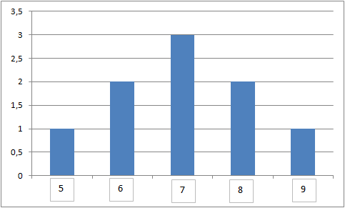
Usos de las medidas de posición
Ejemplo 1
En este caso, cualquier medida es buena para representar el conjunto de datos.

Slide 46
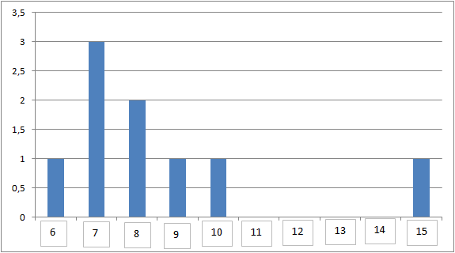
Usos de las medidas de posición
Ejemplo 2
En este caso se prefiere la Mo y la Me para describir el conjunto que el

Slide 47

Usos de las medidas de posición
¿Qué consideran Uds. sobre el uso del salario promedio para determinar la riqueza en un país ?

Slide 48
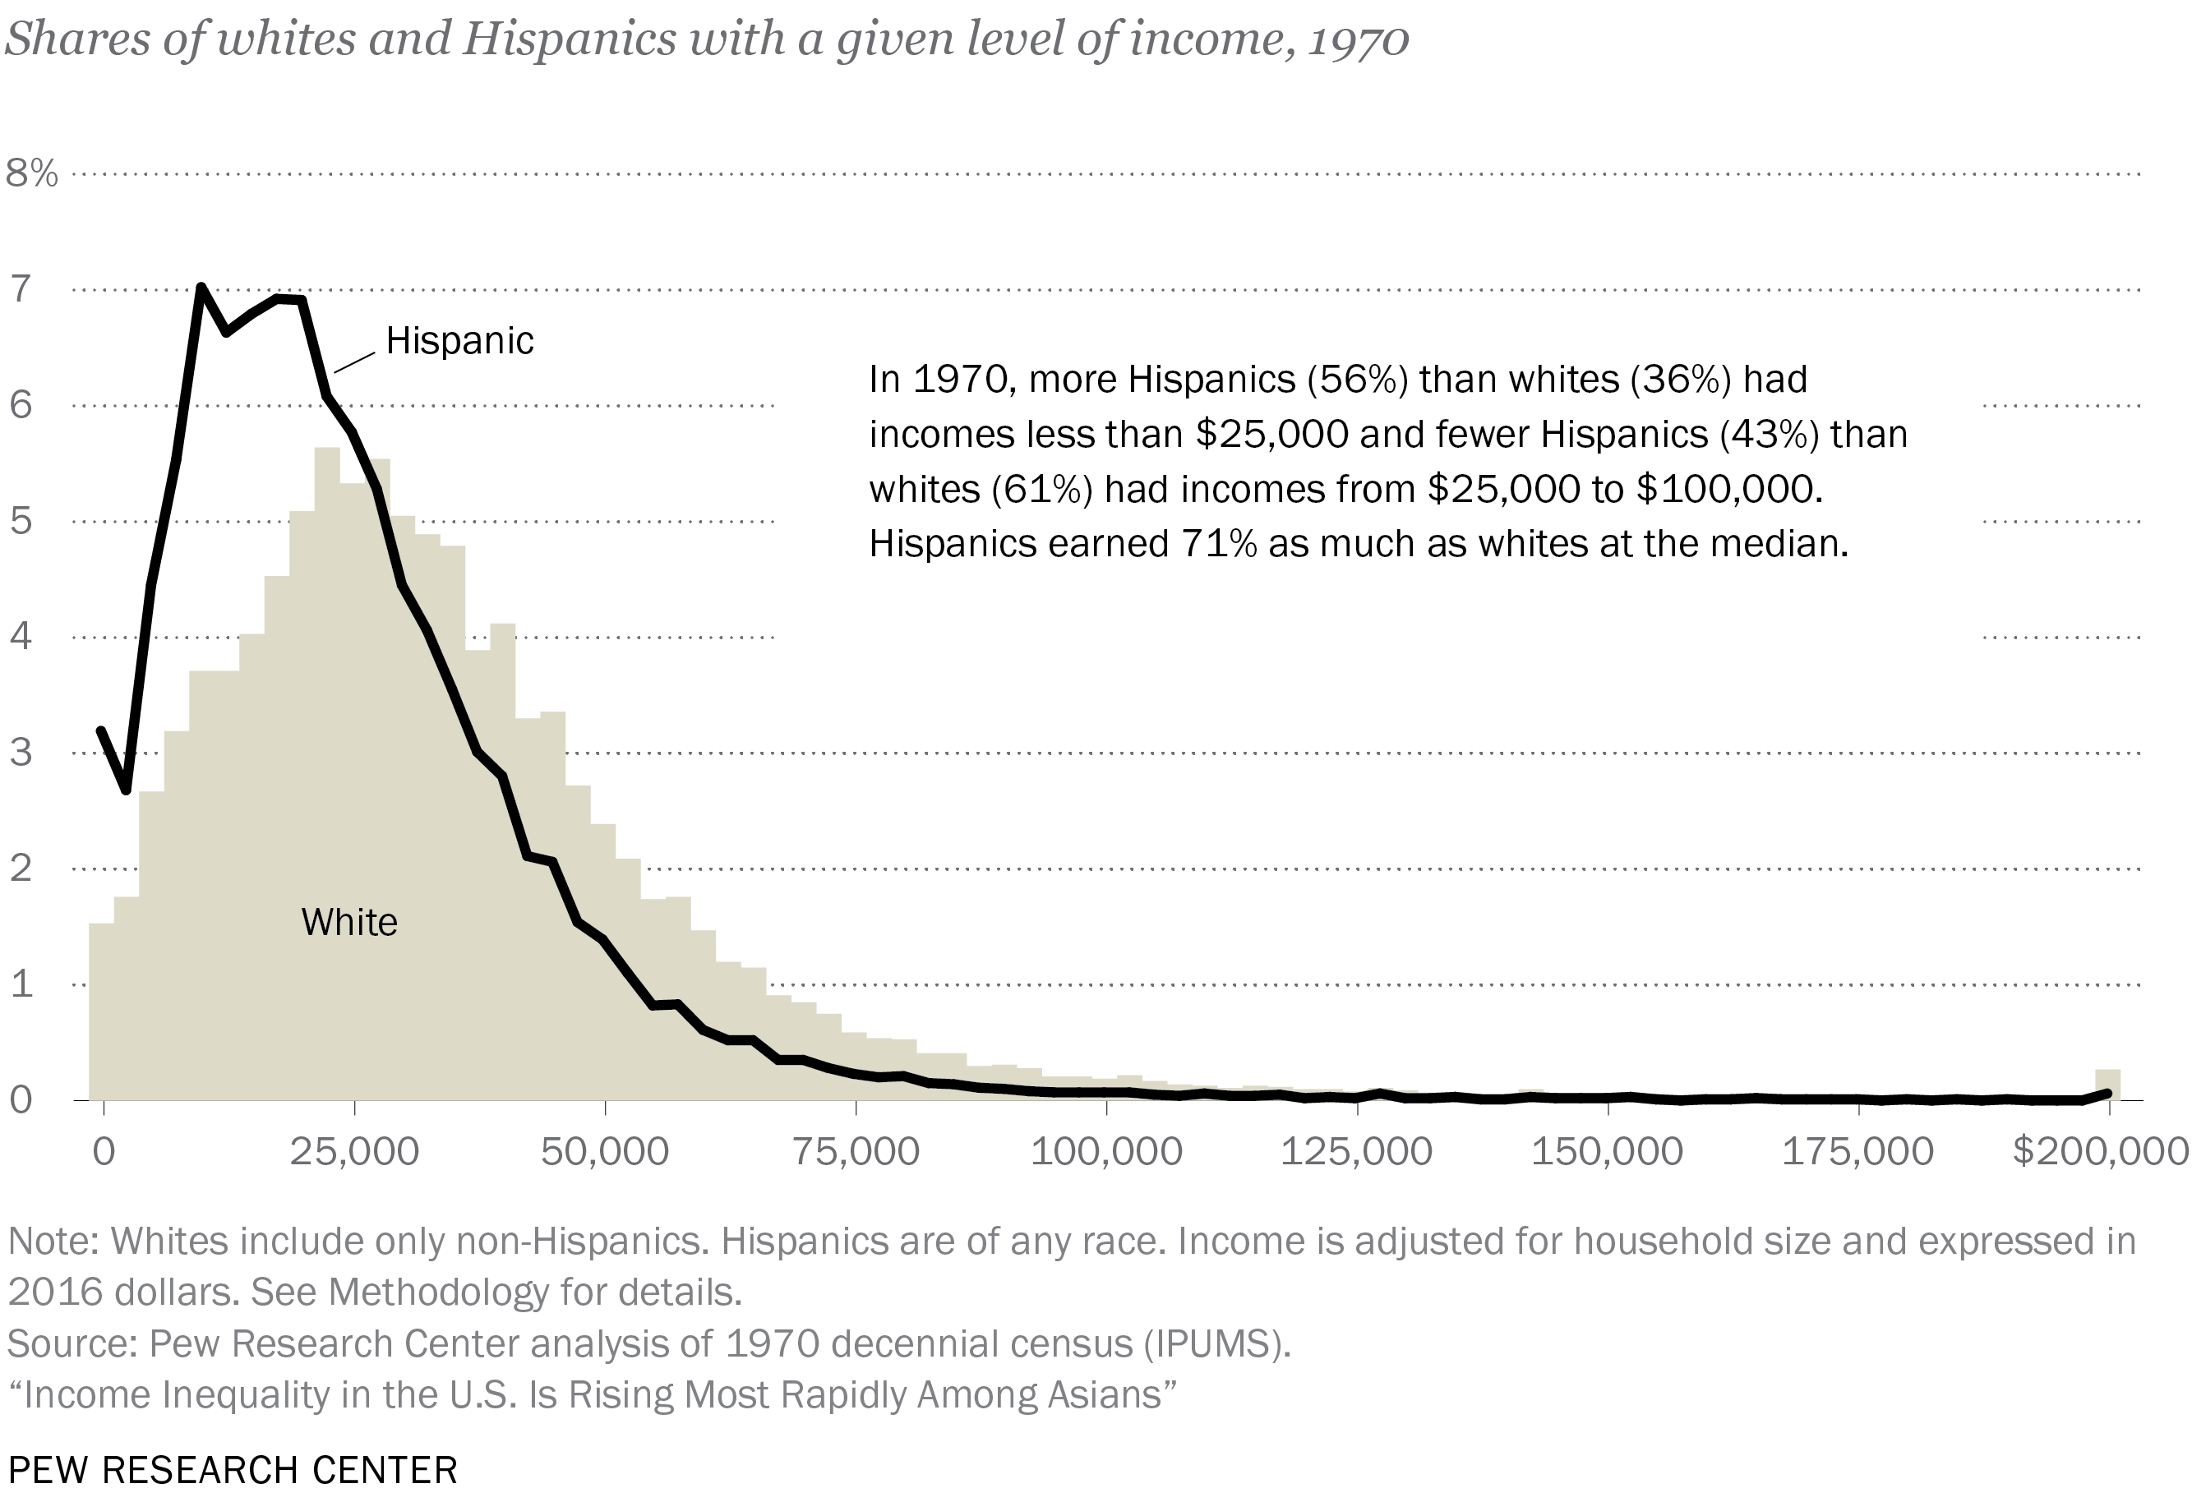

Slide 49
Estudio de caso
Se estudió el porcentaje de colesterol en personas adultas mayores. Se quiere analizar la presente población, por lo que le solicita hacer un análisis de las siguientes estadísticas descriptivas:
Estadística | Valor
Mínimo | 4%
Máximo | 23%
Moda | 12%
Mediana | 14%
Percentil 10 | 6%
Percentil 90 | 20%
Promedio | 17%

Slide 50


Ultimas reseñas
Las medidas de posición son muy importantes para cualquier análisis estadístico.
La diferencia de este con respecto a las medidas relativas es que este resume en conjunto pero enfocándose en la posición.
Los tres más utilizados son la Moda (Mo), Mediana (Me), y Promedio.
Estas medidas se deben realizar conjuntamente con las medidas de variabilidad (próxima clase).

Slide 51

Usos de las medidas de posición

Slide 52


